Slide 1

上海市绩效评价培训
数据分析与报告撰写
赵宏斌
上海财经大学副教授
2011.12

Slide 2

讲授内容
上篇：数据分析
下篇：报告撰写

Slide 3
上篇：数据分析
一、数据的性质、来源与分类
二、数据收集
三、数据分析
四、分析结果的表达与呈现

Slide 4
一、数据的性质、来源与分类-1
1、绩效评价的数据依赖
    绩效评价的指标特征与数据使用
    指标引导，决定数据类型
    定量、定性结合，以定量数据为主
    数据的说服力

Slide 5
一、数据的性质、来源与分类-2
2、数据分类
从数据的采集形式划分：统计数据和调查数据
从数据的计量方式划分：绝对数和相对数
从数据的演变过程看：基础数据和计算数据
从数据的表现形式划分：字符型数据和数值型数据
从数据的处理状态看：原始数据和汇总数据

Slide 6
一、数据的性质、来源与分类-3
3、常用的计量数据
  百分数（增长率、覆盖率、完成率等）
  平均数（全市平均水平、人均水平等）
  差异系数（极差和方差）
4、数据的来源
  源生数据（包括统计数据、政府公报等）
  填报数据
  调查数据

Slide 7
二、数据收集-1
在收集数据之前，需要制定出一个周密、完整的数据收集方案，它是指导整个收集过程的纲领性文献，它设计得好坏直接影响到数据的质量，以致后期的评价结果。
数据收集方案应该包括收集目的、指导原则、收集步骤、组织构成四个方面内容。

Slide 8
二、数据收集-2
(一)收集目的
    为准确、客观地评价政府支出绩效，提供完整真实的数据
(二)指导原则
    数据收集要全面，尤其不能遗漏关键数据。
    数据收集要真实可靠。
    数据收集要保证连续性和系统性。
    数据收集少而精。

Slide 9
二、数据收集-3
(三)收集步骤
计了一个闭环、动态的数据收集步骤
1.数据定义
  根据绩效评价指标体系，给出数据清晰的定义，确定数据的类型
  评价指标体系一般都包括定量指标和非定量指标两类指标。
  界定数据的定义和类型时，需要集体讨论。
  形成数据定义文档，包括每项数据的类型和名词释义。

Slide 10
二、数据收集-4
2.确定数据源
  不同类型的数据具有不同的数据源。确定数据源就是确定由谁来提供数据的问题。
  定量数据可以利用公开数据、也可以独立填报。
  二手数据源对于绩效评价来说既经济又方便，但应注意数据的含义、计算口径和计算方法。同时要注明数据来源。
  定性数据的来源主要是在明确调查的对象或单位的基础上，直接收集所需的数据，即：直接来源。

Slide 11
二、数据收集-5
3.数据收集频率
  数据收集的频率越高，改善评价过程和整体效果的机会越大。
  从不同类型的数据源获得数据，收集数据的时间间隔应该是不同的。
  随着数据源不确定性和复杂程度的增加，数据收集的频率可能依次加大。
  数据收集的时限还要考虑到评价的周期。

Slide 12
二、数据收集-6
4.数据收据方式的选取
在确定了数据的定义、数据源和数据收集频率后，数据收集方式就变得很明确了。
定量数据，可查阅统计数据或填报的方式。
定性数据收集，如：发放问卷、电话调查、座谈会等方式。
制定数据收集方式文档，包括数据收集方式和收集形式，如：统计数据格式内容，问卷的设计，发放的范围;访谈提纲、对象等。
制定数据收集手册。

Slide 13
二、数据收集-7
5.收集数据
这个阶段是完整的连续的过程，包括：查阅、发放问卷、访谈，记录、审查数据和数据收集过程的控制等。
遵守数据收集手册要求，同时及时审查和修正已有数据。
适时地审查数据收集过程，较早地了解收集的动向，及时纠正和控制收集过程中出现的偏差。
建立数据记录或数据库，以备后期数据的处理和使用。
值得注意的是，在数据收集过程中，注意避免一些偏差。

Slide 14
二、数据收集-8
6.使用和处理数据
设计方案应能说明数据是如何被处理和得出评价结果的。
收集的数据应和后期的数据分析、处理能力相匹配，否则容易造成前功尽弃。
根据数据处理的要求，及时调整数据收集工作。
使用公开的计算原则和计算方法来处理数据，每类指标都有相应的计算公式，计算出该项得分。

Slide 15
二、数据收集-9
总之，数据收集仅是一个工具。数据定义是数据收集的出发点，是由评价指标体系来确定的。数据收集的诸多文档汇总成手册，指导着整个数据收集过程。收集的数据是否客观、准确，决定评价效果的达成。

Slide 16
三、数据分析
绩效评价的核心阶段是对数据信息进行分析和总结，得出评价结论；并对评价结果进行解释分析。

Slide 17
（一）数据分析方法
A.一般分析
一般分析是指基于汇总、分类、简单计算基础之上的原始数据的展现和对现象的一般描述。
B.深度分析
指在数据高度集中的基础上，利用经济学、管理学、统计学等相关学科的原理、方法和模型，对大量评价数据进行多层次、多角度、多种方式的对比、分析与挖掘。

Slide 18
深度分析常用方法：
  与绩效目标比较。
  纵向比较---与前面几年的数据比较，
  ①分析变化趋势（时间序列分析）
  ②分析变动率。当前值与之前某一特定时期指标值进行比较，来反映指标值变动的快慢程度。
  横向比较---与同类区域的比较。

Slide 19
  差距分析：利用标杆法原理，将实际指标值与该项指标的标准峰值相比较，找出差距。（与行业标准比较，与标杆比较，与平均值比较等）
  成本收益比较（内部收益率、净现值法、收益/成本比率）
（二）指标得分的计算方法
1、线性赋分（标杆、平均值、最低分等）
2、等级赋分（优、良、中、差）
3、区间赋分
4、逻辑判断（是、否；有、无）

Slide 20
四、分析结果的表达与呈现
1、列表
通过列表的方式呈现数据的绝对和相对变化情况，直观、清晰、简单，对比性强可读性强，是表达信息的重要手段。
2、图形
  直方图（条形图、柱状图等）
  饼状图
  线形图

Slide 21
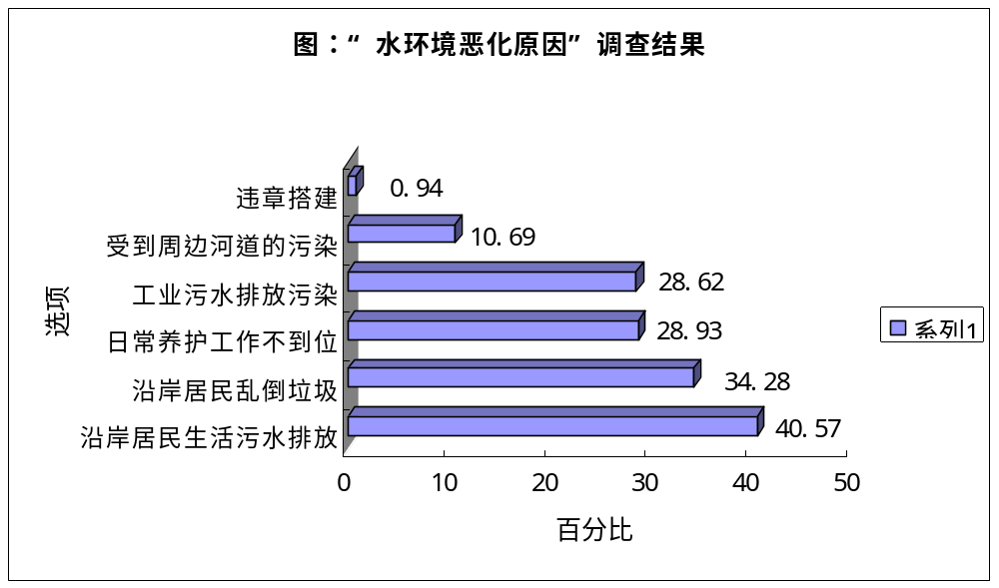
条形图

Slide 22
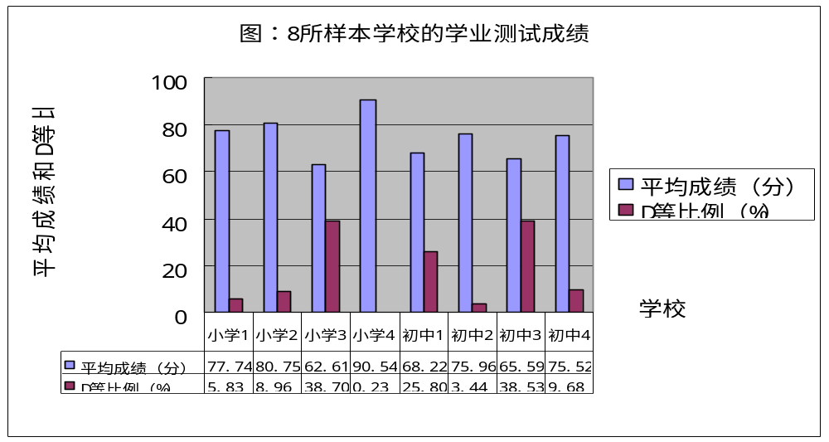
柱状图

Slide 23
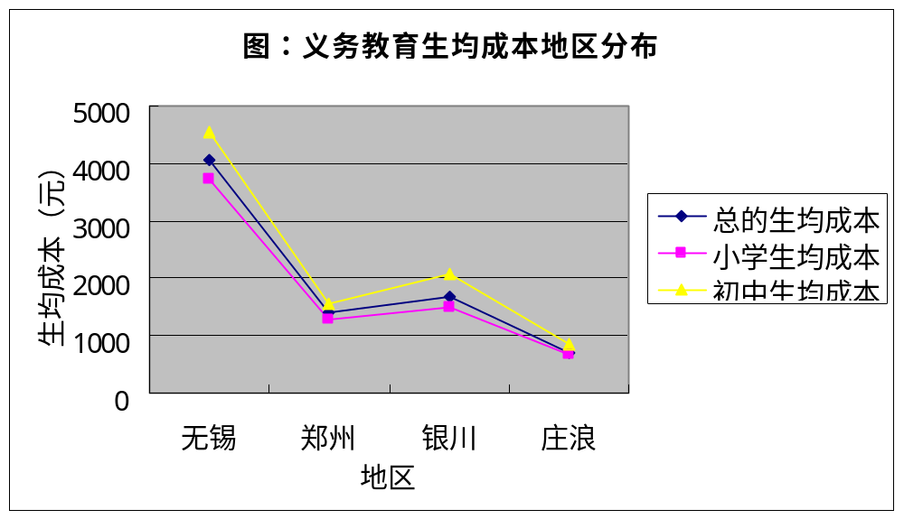
曲线图

Slide 24
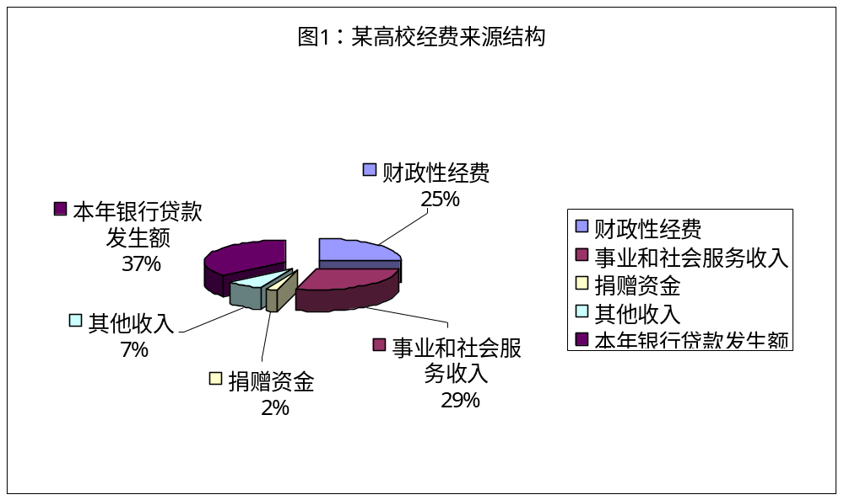
饼图

Slide 25
下篇：报告撰写
绩效评价报告的作用
绩效评价报告的要求
绩效评价报告的框架与结构
报告形成的过程
注意事项

Slide 26
第一部分 绩效评价报告的作用
1、报告是对绩效结果的展示，具有导向性。
2、撰写报告的过程是论证过程，报告的结论是研究结果，具有挑战性。
3、报告不是汇报，报告要具有应用性，要对政策修订或管理改进具有指导意义。
4、报告也是对评价主体自身评价水平的检验。

Slide 27
第二部分 绩效评价报告的要求-结合案例
  一、依据充分
  1、绩效打分依据充分
  2、成绩概况依据充分
  3、不足的描述依据充分
  二、数据真实
  1、统计数据真实可查
  2、调查数据客观可信
  3、访谈数据有代表性

Slide 28
第二部分 绩效评价报告的要求
  三、逻辑清晰
  1、篇章结构的逻辑性强
  背景概况、绩效分析、成绩与不足、改进对策的框架布局上
  2、对某个问题的描述逻辑性强
  因果逻辑
  3、报告前后的表述逻辑一致
  在绩效状况、成绩、不足、改进建议的内容上前后之间的逻辑。
  4、数字逻辑一致（如：公益林养护就业案例）

Slide 29
第二部分 绩效评价报告的要求
  四、内容完整
  1、对项目涉及到的内容评价完整
  2、指标内容完整
  3、报告的结构完整
  4、报告的分析全面完整
  5、报告的结论完整
  6、报告的基础数据完整

Slide 30
第二部分 绩效评价报告的要求
  五、客观公正
  1、评价主体的立场
  2、评分标准的设置
  3、分析和描述
  4、成绩和问题归纳
  5、评价结论
  六、简洁规范
  1、框架设计
  2、文字表述
  3、绩效测量（指标与标准的设立）

Slide 31
第三部分 评价报告的框架与结构-结合案例
（一）评价报告的封面
（二）评价报告的标题
（三）报告的内容提要
（四）评价报告的主要内容
（五）评价报告的附件

Slide 32
（一）评价报告的封面
1、评价报告的标题
2、评价者（评价组织者）
3、评价对象（项目、单位、部门、政府）
4、评价时间
5、评价报告写作时间

Slide 33
（二）评价报告的标题
标题由评价地区、评价时间（项目实施时间）、评价对象（项目）、评价内容加文种构成，如“上海市XXXX年XX（项目）财政支出绩效评价报告”。
《上海市2010年医疗救助财政支出绩效评价报告》
《上海市2010年高效低毒低残留农药资金补贴专项资金绩效评价报告》

Slide 34
（三）报告的内容提要
1、对报告的概括
2、内容完整
3、重点明确
4、简洁明了
5、观点明确
6、结论清晰

Slide 35
（四）评价报告的主要内容
Ⅰ.前言
Ⅱ.项目概况
Ⅲ.项目的评价指标分析和总体绩效状况
Ⅳ.项目取得的成绩
Ⅴ.项目不足
Ⅵ.改进建议

Slide 36
Ⅰ.前言
1、评价依据
《上海市财政支出绩效评价管理暂行办法》（沪府办〔2011〕1号）
2、评价目的
3、评价的对象和范围
4、评价过程（主要工作介绍）
描述评价的实施过程。重点写清评价信息的收集与处理过程。

Slide 37
Ⅱ.项目概况
1.项目背景
项目的必要性与意义；
政策依据与政策要求等。
2.绩效目标
总目标 （长期目标）
年度目标（短期目标）
概括性目标与具体目标

Slide 38
3.项目实施情况
项目组织管理主体
项目的实施主体
项目实施的范围
项目实施的内容
项目实施的时间
计划完成和验收

Slide 39
4.项目资金投入情况
资金的来源与性质
财政预算资金数量与比例
财政资金在各级政府的分担比例
资金到位情况
资金的使用情况
资金支出结构

Slide 40
5.利益相关方（利益主体）
财政
项目管理方
项目实施方
项目受益方

Slide 41
Ⅲ.项目的评价指标分析和总体绩效状况
按照绩效指标的类别和层次进行归纳
进行归因分析
定量和定性相结合的分析方式
从“分→总”的描述方式

Slide 42
1、项目的评价指标分析
A类 项目决策：
战略目标的适应性
立项的合理性
B类 项目管理：
投入管理（预算执行、资金到位，配套资金到位）
财务管理（资金使用情况、财务（资产）管理制度健全、
会计信息质量等）
业务管理（管理制度建设情况，制度执行情况）

Slide 43
C类 项目绩效
项目产出
计划完成
完成的质量 ……
项目效果
经济效益
社会效益
环境效益
满意度 ……
能力与可持续发展
人员素质
长效管理机制 ……

Slide 44
2、项目总体绩效状况
把上述三个方面的评价结论综合起来形成对项目的总体评价结论。
根据总体评价的分值，划分项目的评价等级：
绩效评价结论：优秀(90)，良好（75-89），合格（60-74），不合格（60以下）
举例：上海市医疗救助案例

Slide 45
Ⅳ.项目取得的成绩-结合案例
1、源于绩效指标分析中提炼
2、落到实处，忌大而空
3、实事求是，不夸大，不缩小

Slide 46
Ⅴ.项目不足-结合案例
1、源于绩效指标分析中提炼
2、具体明确
3、依据确凿
4、原因分析准确恰当

Slide 47
Ⅵ.改进建议-结合案例
1、与问题对应，逻辑上一致
2、重点聚焦管理改进和政策调整
3、对策具体明确
4、具有前瞻性
5、具有可操作性

Slide 48
（五）评价报告的附件
一、评价指标体系
1、评价指标（含权重）
2、评价指标解释（可以在工作底稿中）
3、评价打分标准（可以在工作底稿中）
4、综合评价表（打分）
5、关于工作底稿的应用
二、数据表
1、统计数据汇总表

Slide 49
2、调查数据汇总表
3、基础数据统计表（基础表1，基础表2，……）
三、问卷调查
1、调查报告
报告结构： （1）调查的样本结构；
（2）调查的指标结果与原因分析；
（3）结论与建议。
2、调查方案
包括：调研背景与调研目的，调研对象与调研内容，调研方法与抽样方式，调查问卷等。

Slide 50
四、访谈
1、访谈报告
访谈对象，访谈问题归纳和分析，结论与建议
2、访谈方案
包括：访谈目的，访谈对象，访谈内容，访谈提纲等内容。
五、其它材料 （非必须）
1、项目（用款）单位自评报告
2、项目验收结论
3、项目审计结论
……

Slide 51
第四部分 报告形成的过程
1、研究政策——决定报告的评价高度
政策的背景、政策的变迁、政策要实现的目标
2、研究管理——报告的价值取向
管理过程、管理措施和管理组织
3、数据整理和测量——绩效测量的依据
整理数据、形成指标的业绩值，绩效测量和评分
4、形成主要观点——报告的逻辑性
5、撰写评价报告——评价工作的成果展示

Slide 52
评价报告的框架（供参考）
内容提要
目录
（正文）
前言
一、项目概况
1．项目背景
2．绩效目标
3．项目实施情况
4．项目资金投入情况
5．利益相关方
二、项目的评价指标分析和基本结论
1.评价指标分析
2.基本结论
三、项目取得的成绩
四、项目不足
五、对策建议
附件

Slide 53
第五部分 注意事项
1、多用表格、少用图
2、报告简洁，不宜太长，语言精练，力避重复
3、附件要有选择性，不宜过多
4、语言中性，用词柔和
5、评价中肯，不带有个人偏见

Slide 54
谢 谢！
赵宏斌
上海财经大学公共经济与管理学院
电子邮箱：zhbdo@yahoo.com.cn
电 话： 021-65904798

